Slide 1
Optimalizácia numerických operácií používaných pri šifrovaní
Optimalizácia operácií používaných v RSA kryptosystéme,
Karatsuba násobenie, Montgomeryho modulárne násobenie
Marek Sýs syso@fi.muni.cz

Slide 2
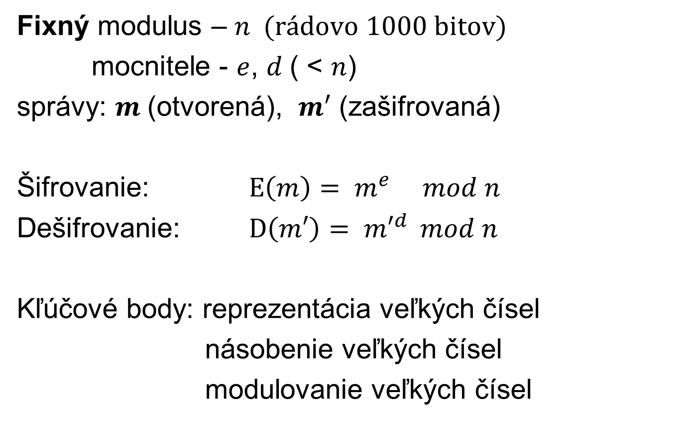
Motivácia – optimalizácia RSA
Fixný modulus – $n (rádovo 1000 bitov)$
mocnitele - $e$, $d$( < $n$)
správy: $m$(otvorená), $m^{′}$(zašifrovaná)
Šifrovanie: $E\left(m\right)= m^{e} mod n$
Dešifrovanie: $D\left(m′\right)= {m′}^{d } mod n$
Kľúčové body: reprezentácia veľkých čísel
násobenie veľkých čísel
modulovanie veľkých čísel

Slide 3
Prehľad
Reprezentácia veľkých čísel a implementácia klasických operácií: +, -, *,
Optimalizované násobia – Karatsuba, Toom-Cook
Montgomeryho modulárne násobenie

Slide 4
Veľké čísla - jednoducho a efektívne
Reprezentácia : pole základných typov (typicky int)
Čo treba pre operáciu implementovať -
klasické násobenie v.č. : nič
Karatsuba násobenie : + -
Toom-Cook násobenie : + - /(malým číslom)
modulovanie : - <(porovnanie)
Montgomery modulárne nás. : + - >> <<

Slide 5
Klasické (školské) násobenie
3
4
5
1 5
2 0
3 4
7
2 1
2 8
* 5 7
2 8
4* 7
2 8
2 8
30* 7
2 1
4*50
4 1
2 0
+ 1 5
30*50
1 5
1 5
5 2 8
1 9 3 8
1
4
2

Slide 6
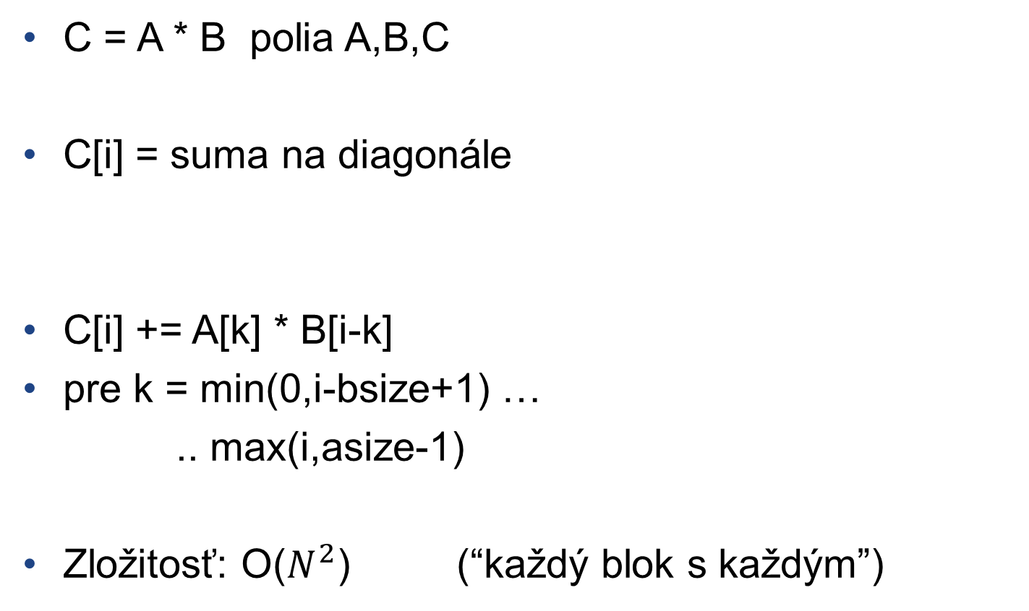
Klasické násobenie
A pole
…A[1], A[0]
C = A * B polia A,B,C
C[i] = suma na diagonále
C[i] += A[k] * B[i-k]
pre k = min(0,i-bsize+1) …
.. max(i,asize-1)
Zložitosť: O($N^{2}$) (“každý blok s každým”)
B
+

Slide 7
Sčítanie a prenos carry bitu
sčítanie - použiť väčší celočíselný typ
(extrakcia carry bitu pomocou shift(>>) )
detekcia carry pri súčte
– systém - možnosť zistiť “carry flag”
– testom – porovnaním s maximálnou hodnotou typu
a+b > max Problém!!! a+b sa oreže
ekvivalentne a > max – b OK

Slide 8
Sčítanie a väčší typ
    Celočíselné typy t(n-bitov)
    T (m-bitov, m > n)
    t a,b,c;
    T tmp;
    tmp = a; (“pretypovanie” )
    tmp = tmp + b;
    c = tmp;
    tmp >>= n
1001 0010
a
b
1101 0001
... ............. 00 1001 0010
tmp
... ............. 01 0110 0011
tmp
c
0110 0011
... ............. 01 0110 0011
tmp

Slide 9
Sčítanie a väčší typ
    u char A[],B[],C[];
    u int tmp = 0;
    tmp += A[0] + B[0];
    C[0] = tmp;
    tmp >>= 8;
    tmp += A[1] + B[1];
    C[1] = tmp ;
    ...
A
1101 0001
1101 0000
0101 0010
1101 0000
B
... 0000 0001 0110 0000
tmp
0110 0000
C
...0010 0101
tmp

Slide 10
Sčítanie a prenos carry bitu (unsigned char)
    u char A,B,C;
    max = 255;
    resp. max = -1
    normálne sčítanie u char
    if(max – a < b)carry = 1
    else carry = 0
1101 0000
A
0110 0000
B
+
1011 0000
C
    carry = 1

Slide 11
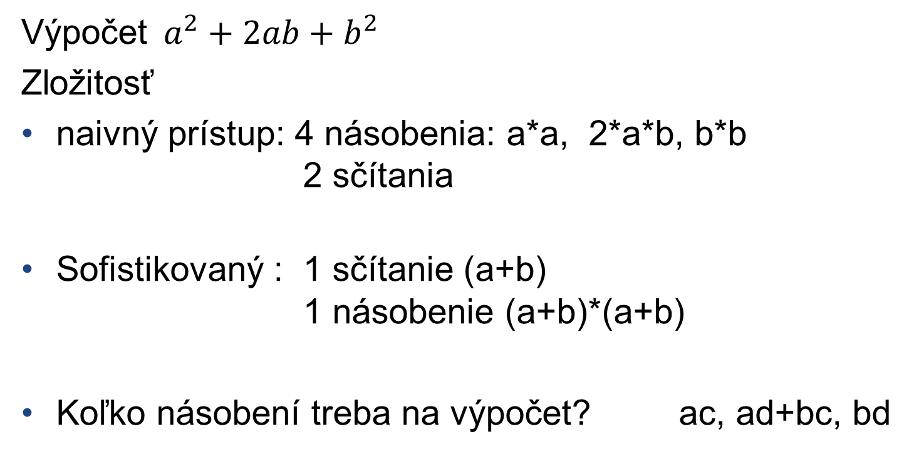
Optimalizované násobenia – všeobecná idea
Výpočet$a^{2}+2ab+b^{2}$
Zložitosť
naivný prístup: 4 násobenia: a*a, 2*a*b, b*b
2 sčítania
Sofistikovaný : 1 sčítanie (a+b)
1 násobenie (a+b)*(a+b)
Koľko násobení treba na výpočet? ac, ad+bc, bd

Slide 12
Násobenie
A[1]
A[0]
C = A * B
A,B zložené z 2 blokov
Bloky ľubovoľnej dĺžky
A[0]*B[0],
A[0]*B[1] + A[1]*B[0],
A[1]*B[1],
Zložitosť naivného prístupu – 4 násobenia
B[1]
B[0]
0..0
+
0……0

Slide 13
Karatsubovo násobenie - idea
Treba low = A[0]*B[0],
midle = A[0]*B[1] + A[1]*B[0],
high = A[1]*B[1],
middle = (A[0]+A[1]) * (B[0]+B[1]) – low – high
Zložitosť: 3 násobenia (namiesto 4)

Slide 14
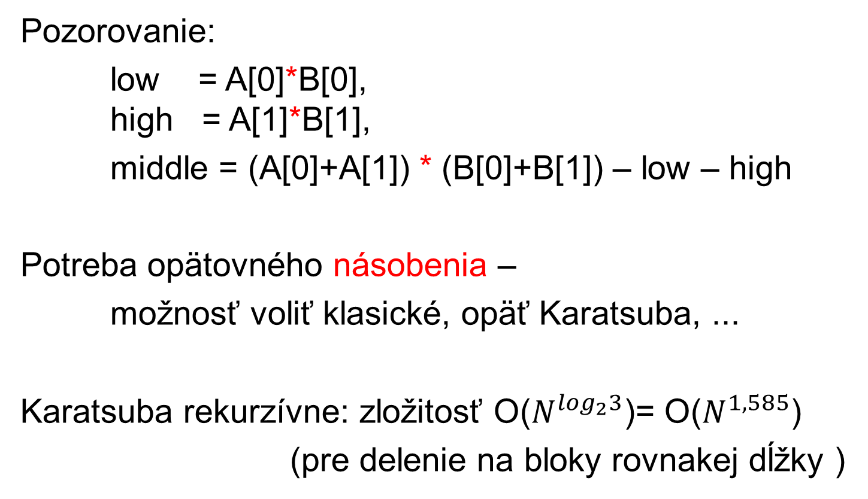
Karatsubovo násobenie - rekurzia
Pozorovanie:
low = A[0]*B[0],
high = A[1]*B[1],
middle = (A[0]+A[1]) * (B[0]+B[1]) – low – high
Potreba opätovného násobenia –
možnosť voliť klasické, opäť Karatsuba, ...
Karatsuba rekurzívne: zložitosť O($N^{\log_{2}3}$)= O($N^{1,585}$)
(pre delenie na bloky rovnakej dĺžky )

Slide 15
Implementácia
A
B
A[1]
A[0]
B[1]
B[0]
1. výpočet high,low (* do C)
high
low
C
A[1]*B[1]
A[0]*B[0]
3. pripočítanie (add)
A[0]*B[1]+A[0]*B[1]
2. výpočet midle

Slide 16
Implementácia: funkcie
A,B (n-bitov) => C dĺžky (2n-bitov)
priamo ukladáme do C
high = A[1]*B[1], low = A[0]*B[0]
pripočítame k C na n-tú pozíciu
middle = (A[0]+A[1]) * (B[0]+B[1]) – low – high Pozor na carry !!!
Rôzne funkcie – add (pripočítanie)
sub (odpočítanie)
sum (súčet na adresu)
parametre – res - adresa pre výsledok
len - počet spracovaných blokov

Slide 17
Výpočet midle
middle = (A[0]+A[1]) * (B[0]+B[1]) – low – high
A[0] + A[1] = asum + (ca << n bitov)
B[0] + B[1] = bsum + (cb << n bitov)
(A[0]+A[1]) * (B[0]+B[1]) =
(asum+ (ca << n)) * (bsum + (ca << n)) =
asum*bsum +
(asum << n) + pre cb==1 (opačne !!!)
(bsum << n) + pre ca==1
(1 << 2n) pre ca,cb==1

Slide 18
Výpočet midle
A
B
A[1]
A[0]
B[1]
B[0]
carry ca
A[1]+A[0]
carry cb
B[1]+B[0]
asum
bsum
middle
asum*bsum
cb == 1
add
ca == 1
cb,cb == 1

Slide 19
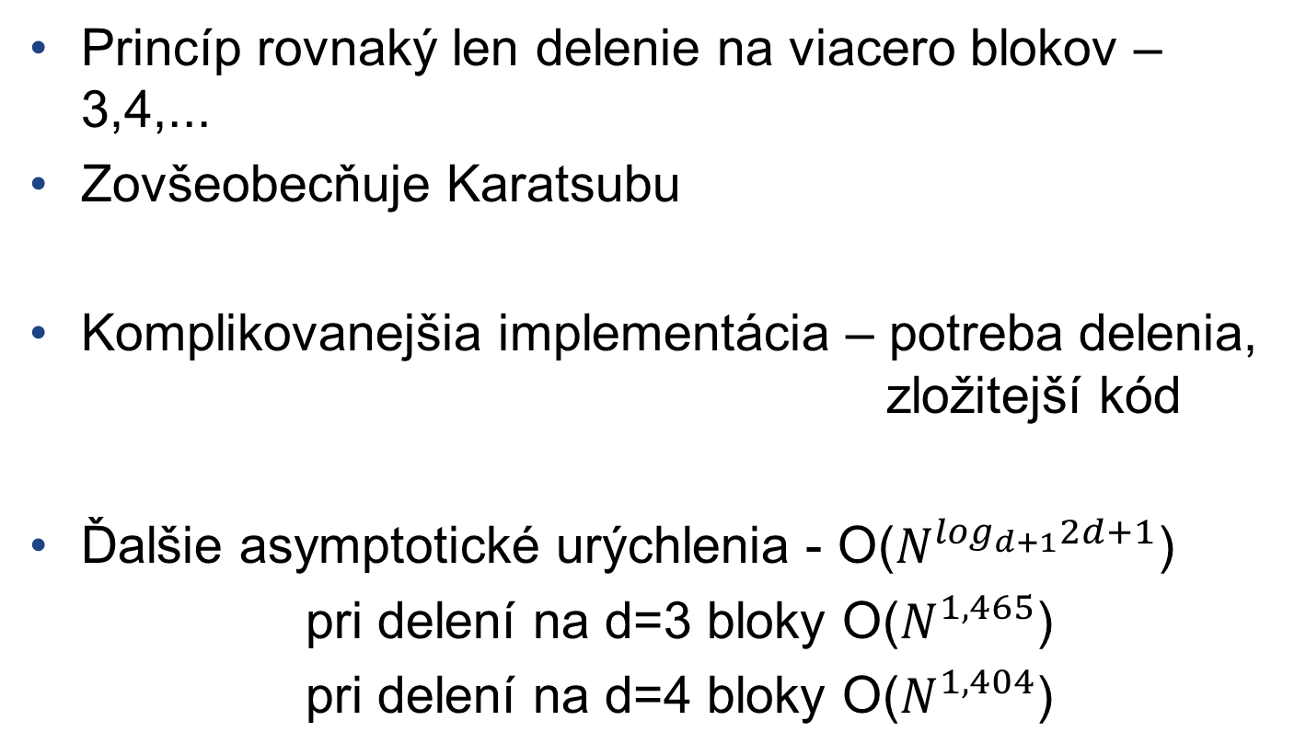
Toom Cook
Princíp rovnaký len delenie na viacero blokov – 3,4,...
Zovšeobecňuje Karatsubu
Komplikovanejšia implementácia – potreba delenia, zložitejší kód
Ďalšie asymptotické urýchlenia - O($N^{\log_{d+1}2d+1}$)
pri delení na d=3 bloky O($N^{1,465}$)
pri delení na d=4 bloky O($N^{1,404}$)

Slide 20
Toom Cook3
B
C = A * B
Počítame
A[0]*B[0]
A[0]*B[1]+A[1]*B[0]
A[0]*B[2]+A[1]*B[1]+A[2]*B[0]
A[2]*B[1]+A[1]*B[2]
A[2]*B[2]
A

Slide 21

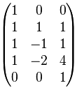

Toom Cook3
p[0]
p[1]
Alternatívna báza
r[0] = p[0]*q[0]
r[1] = p[1]*q[1]
r[2] = p[2]*q[2]
r[3] = p[3]*q[3]
r[4] = p[4]*q[4]
Pomocou r[i] možno vyskladať potrebné bloky
A[0]
p[2]
=
A[1]
p[3]
A[2]
p[4]
q[0]
q[1]
B[0]
q[2]
=
B[1]
q[3]
B[2]
q[4]

Slide 22
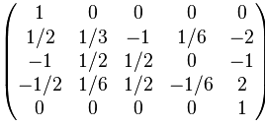
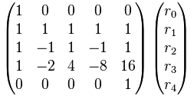
Toom Cook3
Potrebné vypočítať pomocou alt. bázy
A[0]*B[0]
A[0]*B[1]+A[1]*B[0] A[0]*B[2]+A[1]*B[1]+A[2]*B[0]
A[2]*B[1]+A[1]*B[2]
A[2]*B[2]
Potreba implementovania delenia malým číslom !!!

Slide 23
Porovnanie
THRESHOLD GMP default
MUL_TOOM22(Karatsuba) 32 30
MUL_TOOM33 128 100
MUL_TOOM44 500 300

Slide 24
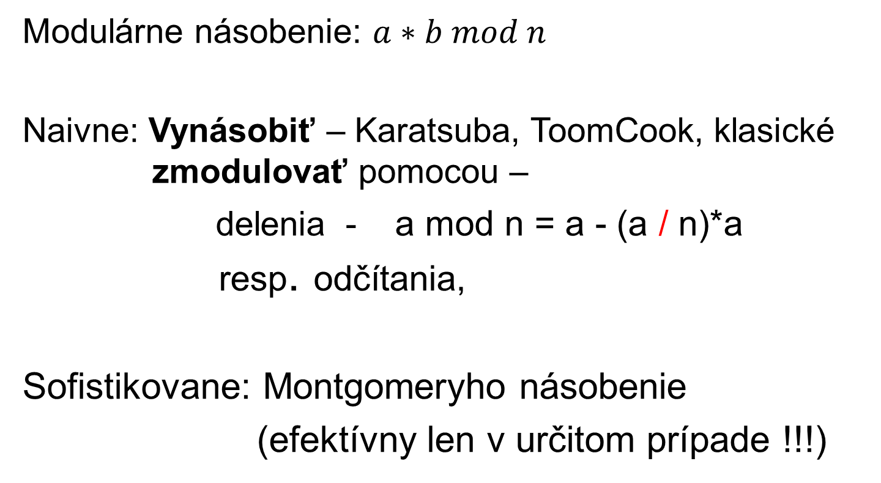
Modulárne násobenie
Modulárne násobenie: $a∗b mod n$
Naivne: Vynásobiť – Karatsuba, ToomCook, klasické zmodulovať pomocou –
delenia - a mod n = a - (a / n)*a resp. odčítania,
Sofistikovane: Montgomeryho násobenie
(efektívny len v určitom prípade !!!)

Slide 25
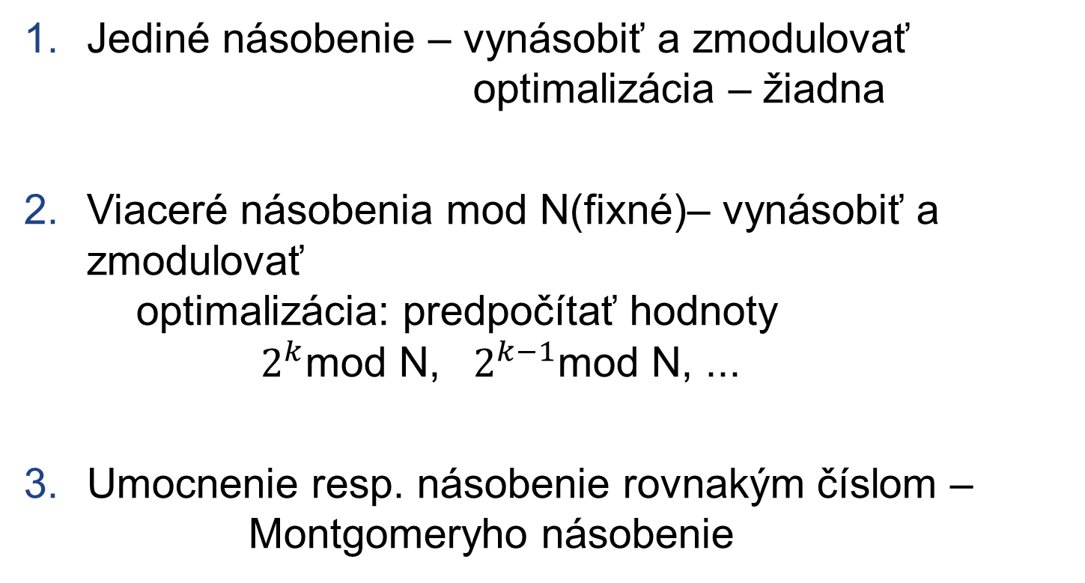
Modulárne násobenie
Jediné násobenie – vynásobiť a zmodulovať
optimalizácia – žiadna
Viaceré násobenia mod N(fixné)– vynásobiť a zmodulovať
optimalizácia: predpočítať hodnoty
$2^{k}$mod N, $2^{k−1}$mod N, ...
Umocnenie resp. násobenie rovnakým číslom – Montgomeryho násobenie

Slide 26

Modulovanie
C mod N (zvyšok po delení N)
Idea:
Odpočítavať od C násobky N,
kým je C > N.
N=N*$2^{d}$ //shift o d bitov
for 1… d do:
if(C > N ) C= C – N
N >>= 1; //shift o 1 bit
C
11 1000 0001 1011 0000
N
1 1011
N
11 0110 0000 0000 0000
C
00 0011 0001 1011 0000
N
011 0110 0000 0000 000

Slide 27
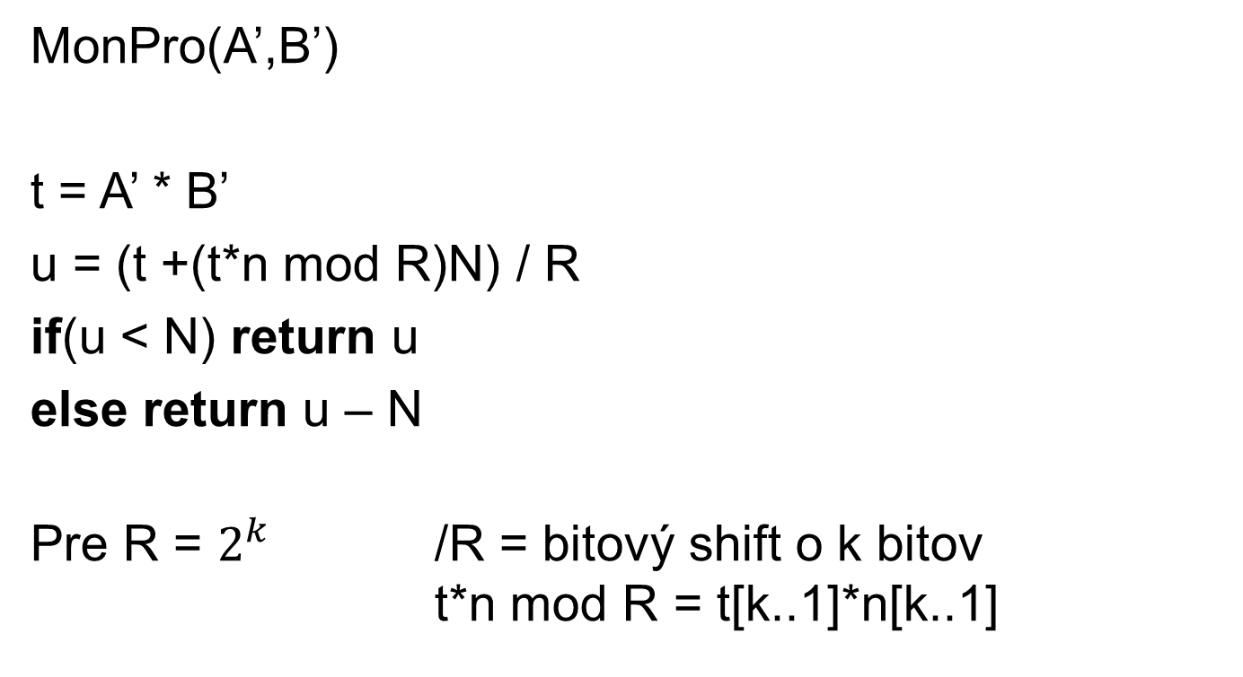
Montgomeryho procedúra
MonPro(A’,B’)
t = A’ * B’
u = (t +(t*n mod R)N) / R
if(u < N) return u
else return u – N
Pre R = $2^{k}$ /R = bitový shift o k bitov
t*n mod R = t[k..1]*n[k..1]

Slide 28
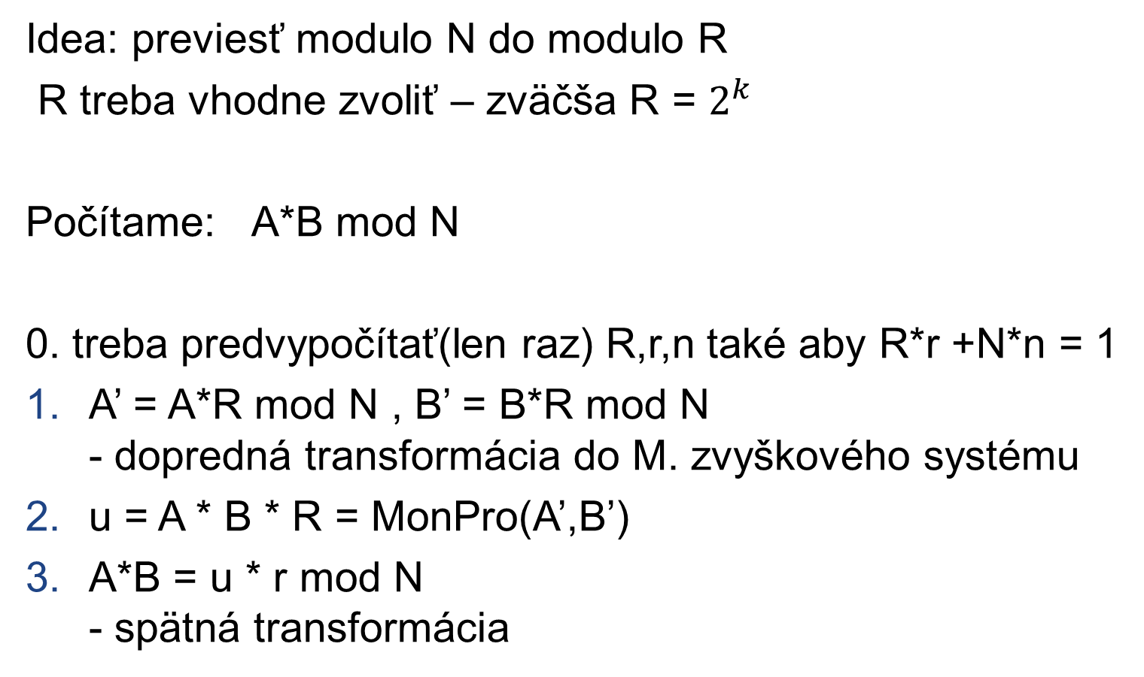
Montgomeryho násobenie
Idea: previesť modulo N do modulo R
R treba vhodne zvoliť – zväčša R = $2^{k}$
Počítame: A*B mod N
0. treba predvypočítať(len raz) R,r,n také aby R*r +N*n = 1
A’ = A*R mod N , B’ = B*R mod N
- dopredná transformácia do M. zvyškového systému
u = A * B * R = MonPro(A’,B’)
A*B = u * r mod N
- spätná transformácia

Slide 29

Táto práca vznikla v spolupráci s P.Švendom a V.Matyašom za podpory projektu VG2010 2014 031 Ministerstva vnitra ČR v rámci programu bezpečnostného výzkumu Českej republiky v rokoch 2010-2015(BV II/2-VS)
Ďakujem za pozornosť!
Otázky

